Slide 1
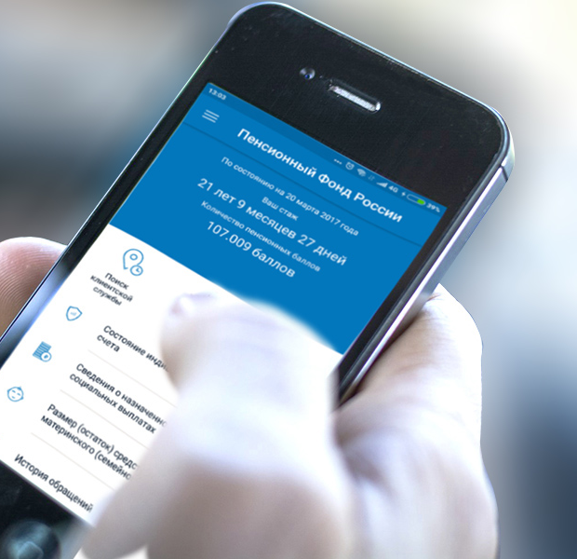
Как скачать мобильное приложения ПФР?

Slide 2
ШАГ 1
Всё начинается с установки приложения на смартфон.
Оно работает на базе IOS и Android, поэтому расскажем о каждой операционной системе.
App Store
Если вы пользователь мобильной системы IOS (Ай Ос), найти приложение можно в App Store (Эп Стор). Это стандартные приложения, которые автоматически были установлены на все устройства с соответствующей платформой. Зайти в них можно, найдя значок на рабочем столе вашего телефона или планшета.

Slide 3
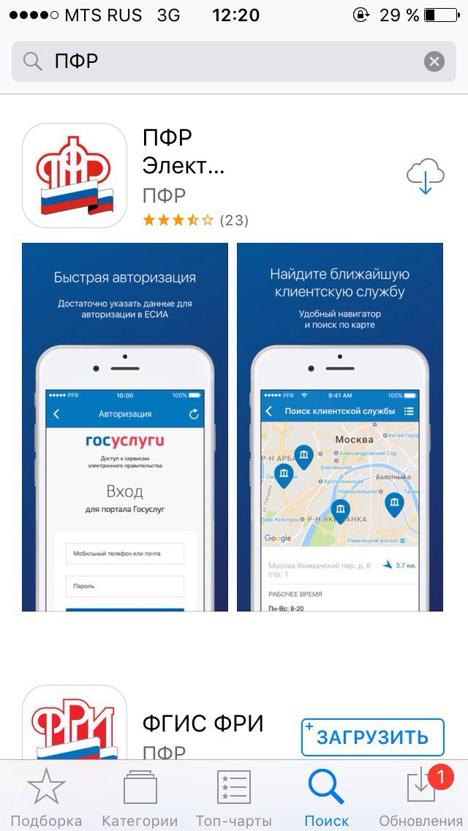
ШАГ 2
В поисковой строке необходимо ввести «ПФР» и скачать первое приложение, которое появилось в списке. После скачивания в меню вашего телефона появится специальный значок, нажав на который, вы сможете открыть мобильное приложение ПФР.

Slide 4
ШАГ 3
После скачивания на вашем рабочем столе смартфона появится иконка с приложением ПФР.

Slide 5
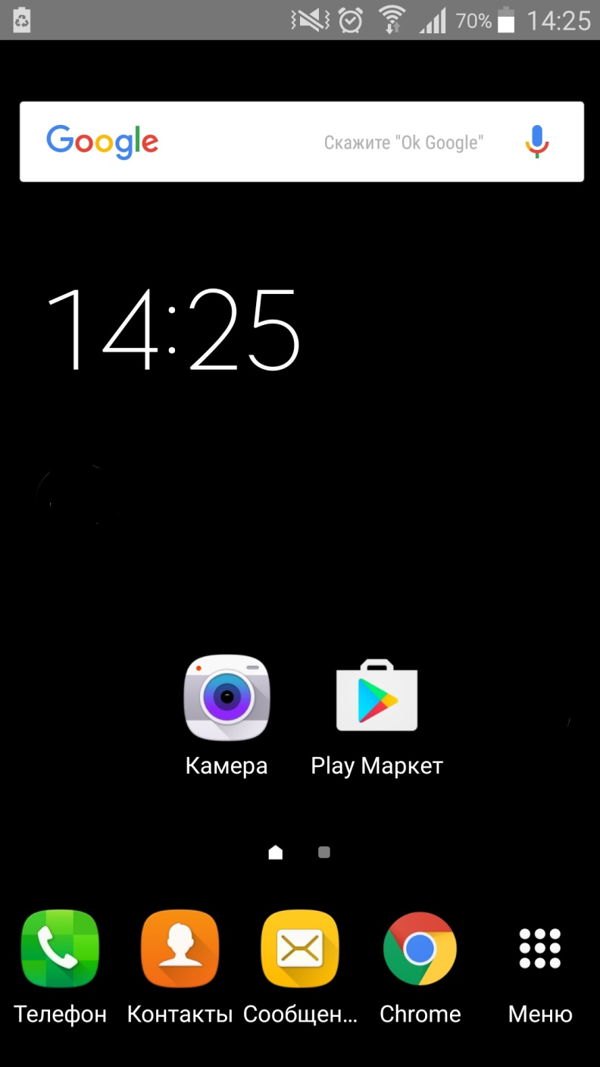
ШАГ 4
Google Play
В смартфонах на базе Androind находим иконку Play Market

Slide 6
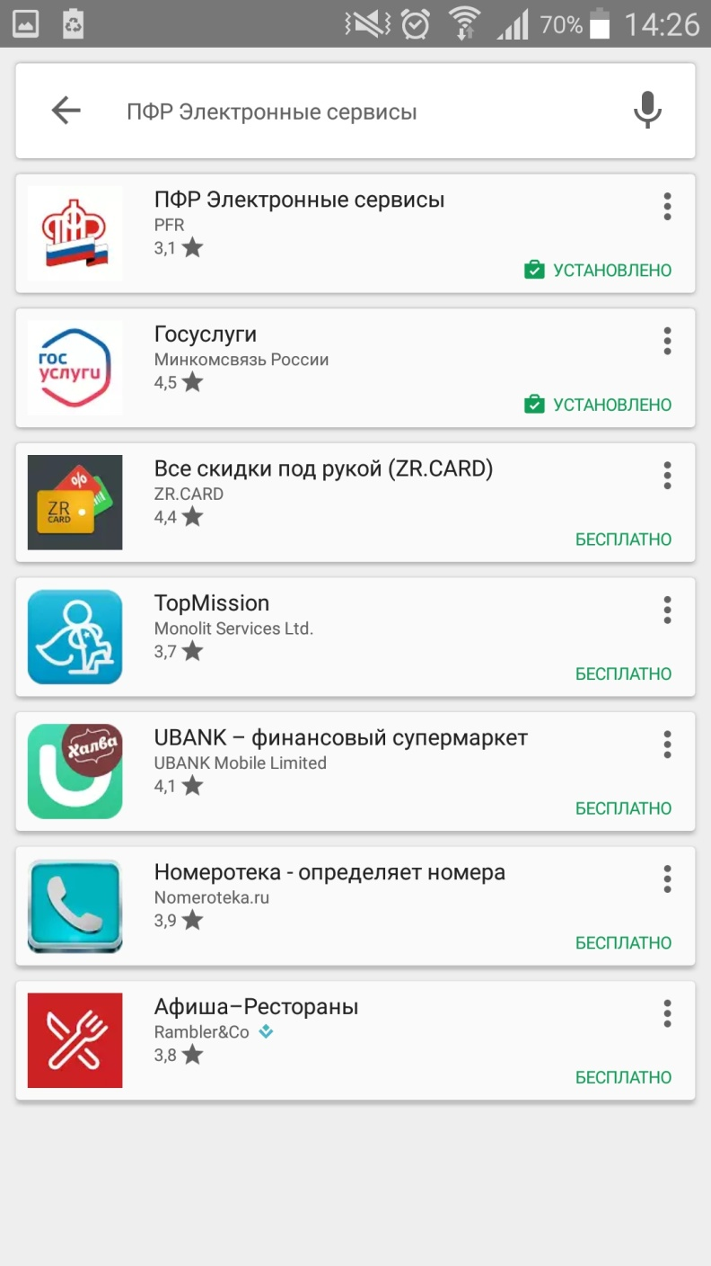
ШАГ 5
Также вбиваем в поисковую строку ПФР Электронные услуги и высвечивается список приложений, включая наше.

Slide 7
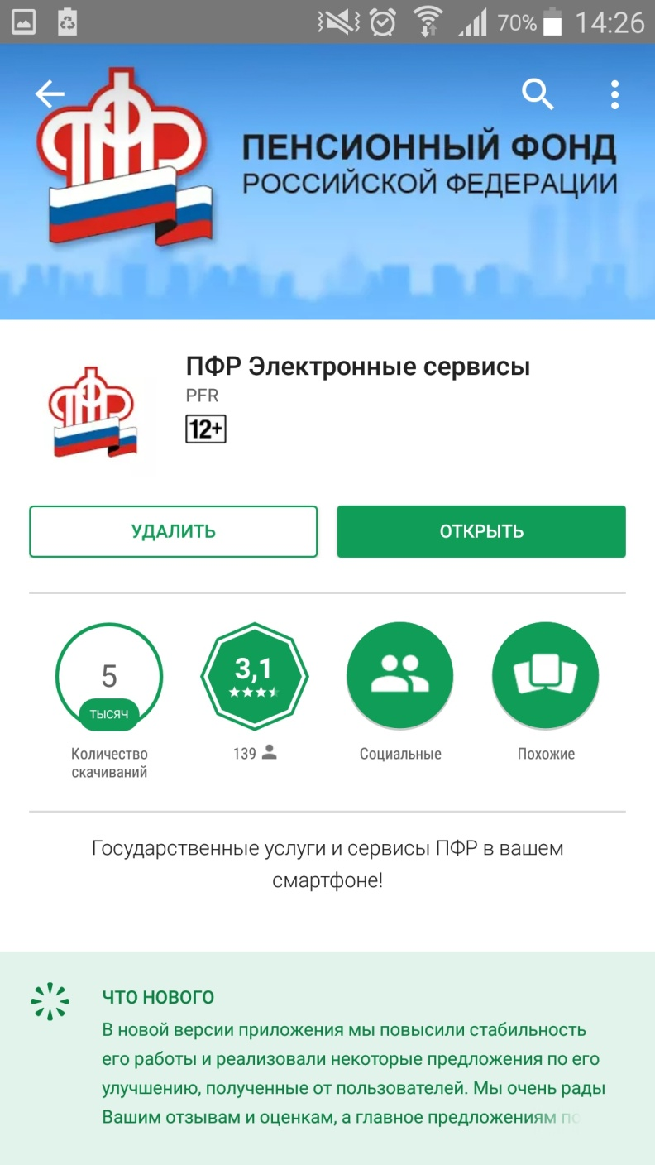
ШАГ 6
Осталось самое простое: открыть и нажать кнопку «установить»

